Slide 2
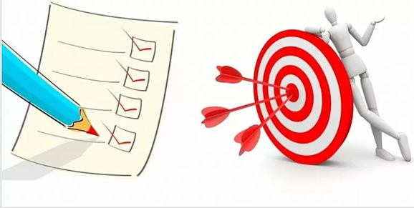
Цель Мастерской: - создание условий для социальной и творческой самореализации личности, её интеллектуального совершенствования посредством освоения основ журналистской деятельности и работы с информацией в сфере культуры и музыкального искусства.
Задачи:
- профессионально ориентировать обучающихся ДШИ, СПО, ВУЗов;
- расширить профессиональные возможности и компетенции студентов гуманитарных ВУЗов, обучающихся заведений культуры и искусства;
- привлечь внимание к проблемам музыковедения, музыкально-критической деятельности и журналистики в области культуры и искусства;
- апробировать музыкально-критические сочинения участников к международному конкурсу молодых музыкантов им. Д.Б. Кабалевского

Slide 3
Учредители, организаторы Мастерской
Учредителями и организаторами Мастерской являются:
- Департамент культуры и молодежной политики Администрации городского округа Самара;
- Муниципальное бюджетное учреждение дополнительного образования городского округа Самара «Детская музыкальная школа №17» (далее ДМШ № 17).
-Ресурсно-методическая площадка в сфере художественного образования Самарской области «Инновационная образовательная практика в системе музыкального образования. Музыковедение»
Мастерская проводится при партнерском участии:
- ГБУК «Агентство социокультурных технологий» (далее ГБУК АСТ);
- «Свежая газета. Культура»
- ФГБОУ ВО «Самарский социально-педагогический университет»
- ГБПОУ Самарской области «Самарское музыкальное училище им. Д.Г.Шаталова».
- Самарский академический театр оперы и балета им.Д.Д. Шостаковича

Slide 4
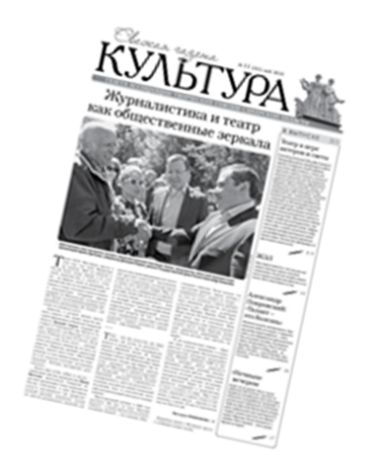
Участники Мастерской
1. учащиеся ДМШ и ДШИ (5-7 классы);
2. учащиеся ДМШ и ДШИ (8-9 классы);
3. студенты СПО культуры и искусства;
4. студенты гуманитарных ВУЗов;
5. молодые специалисты в возрасте до 35 лет.
Обязательные условия участия в Мастерской
молодые журналисты размещают посты о мероприятиях Мастерской в социальных сетях и предоставляет печатную работу.
Печатная работа может быть представлена в различных жанрах (очерк, статья, эссе, рецензия), лучшие работы будут опубликованы в сборнике материалов Межрегионального творческого конкурса «DINAMICA: композиция, арт-критика и новые векторы исследования музыкального искусства в работах молодых авторов», «Свежая газета. Культура».
Требования к материалам размещены в Положении о Мастерской

Slide 5
Спикеры, график работы, знакомство с участниками, разное ...

